Slide 1
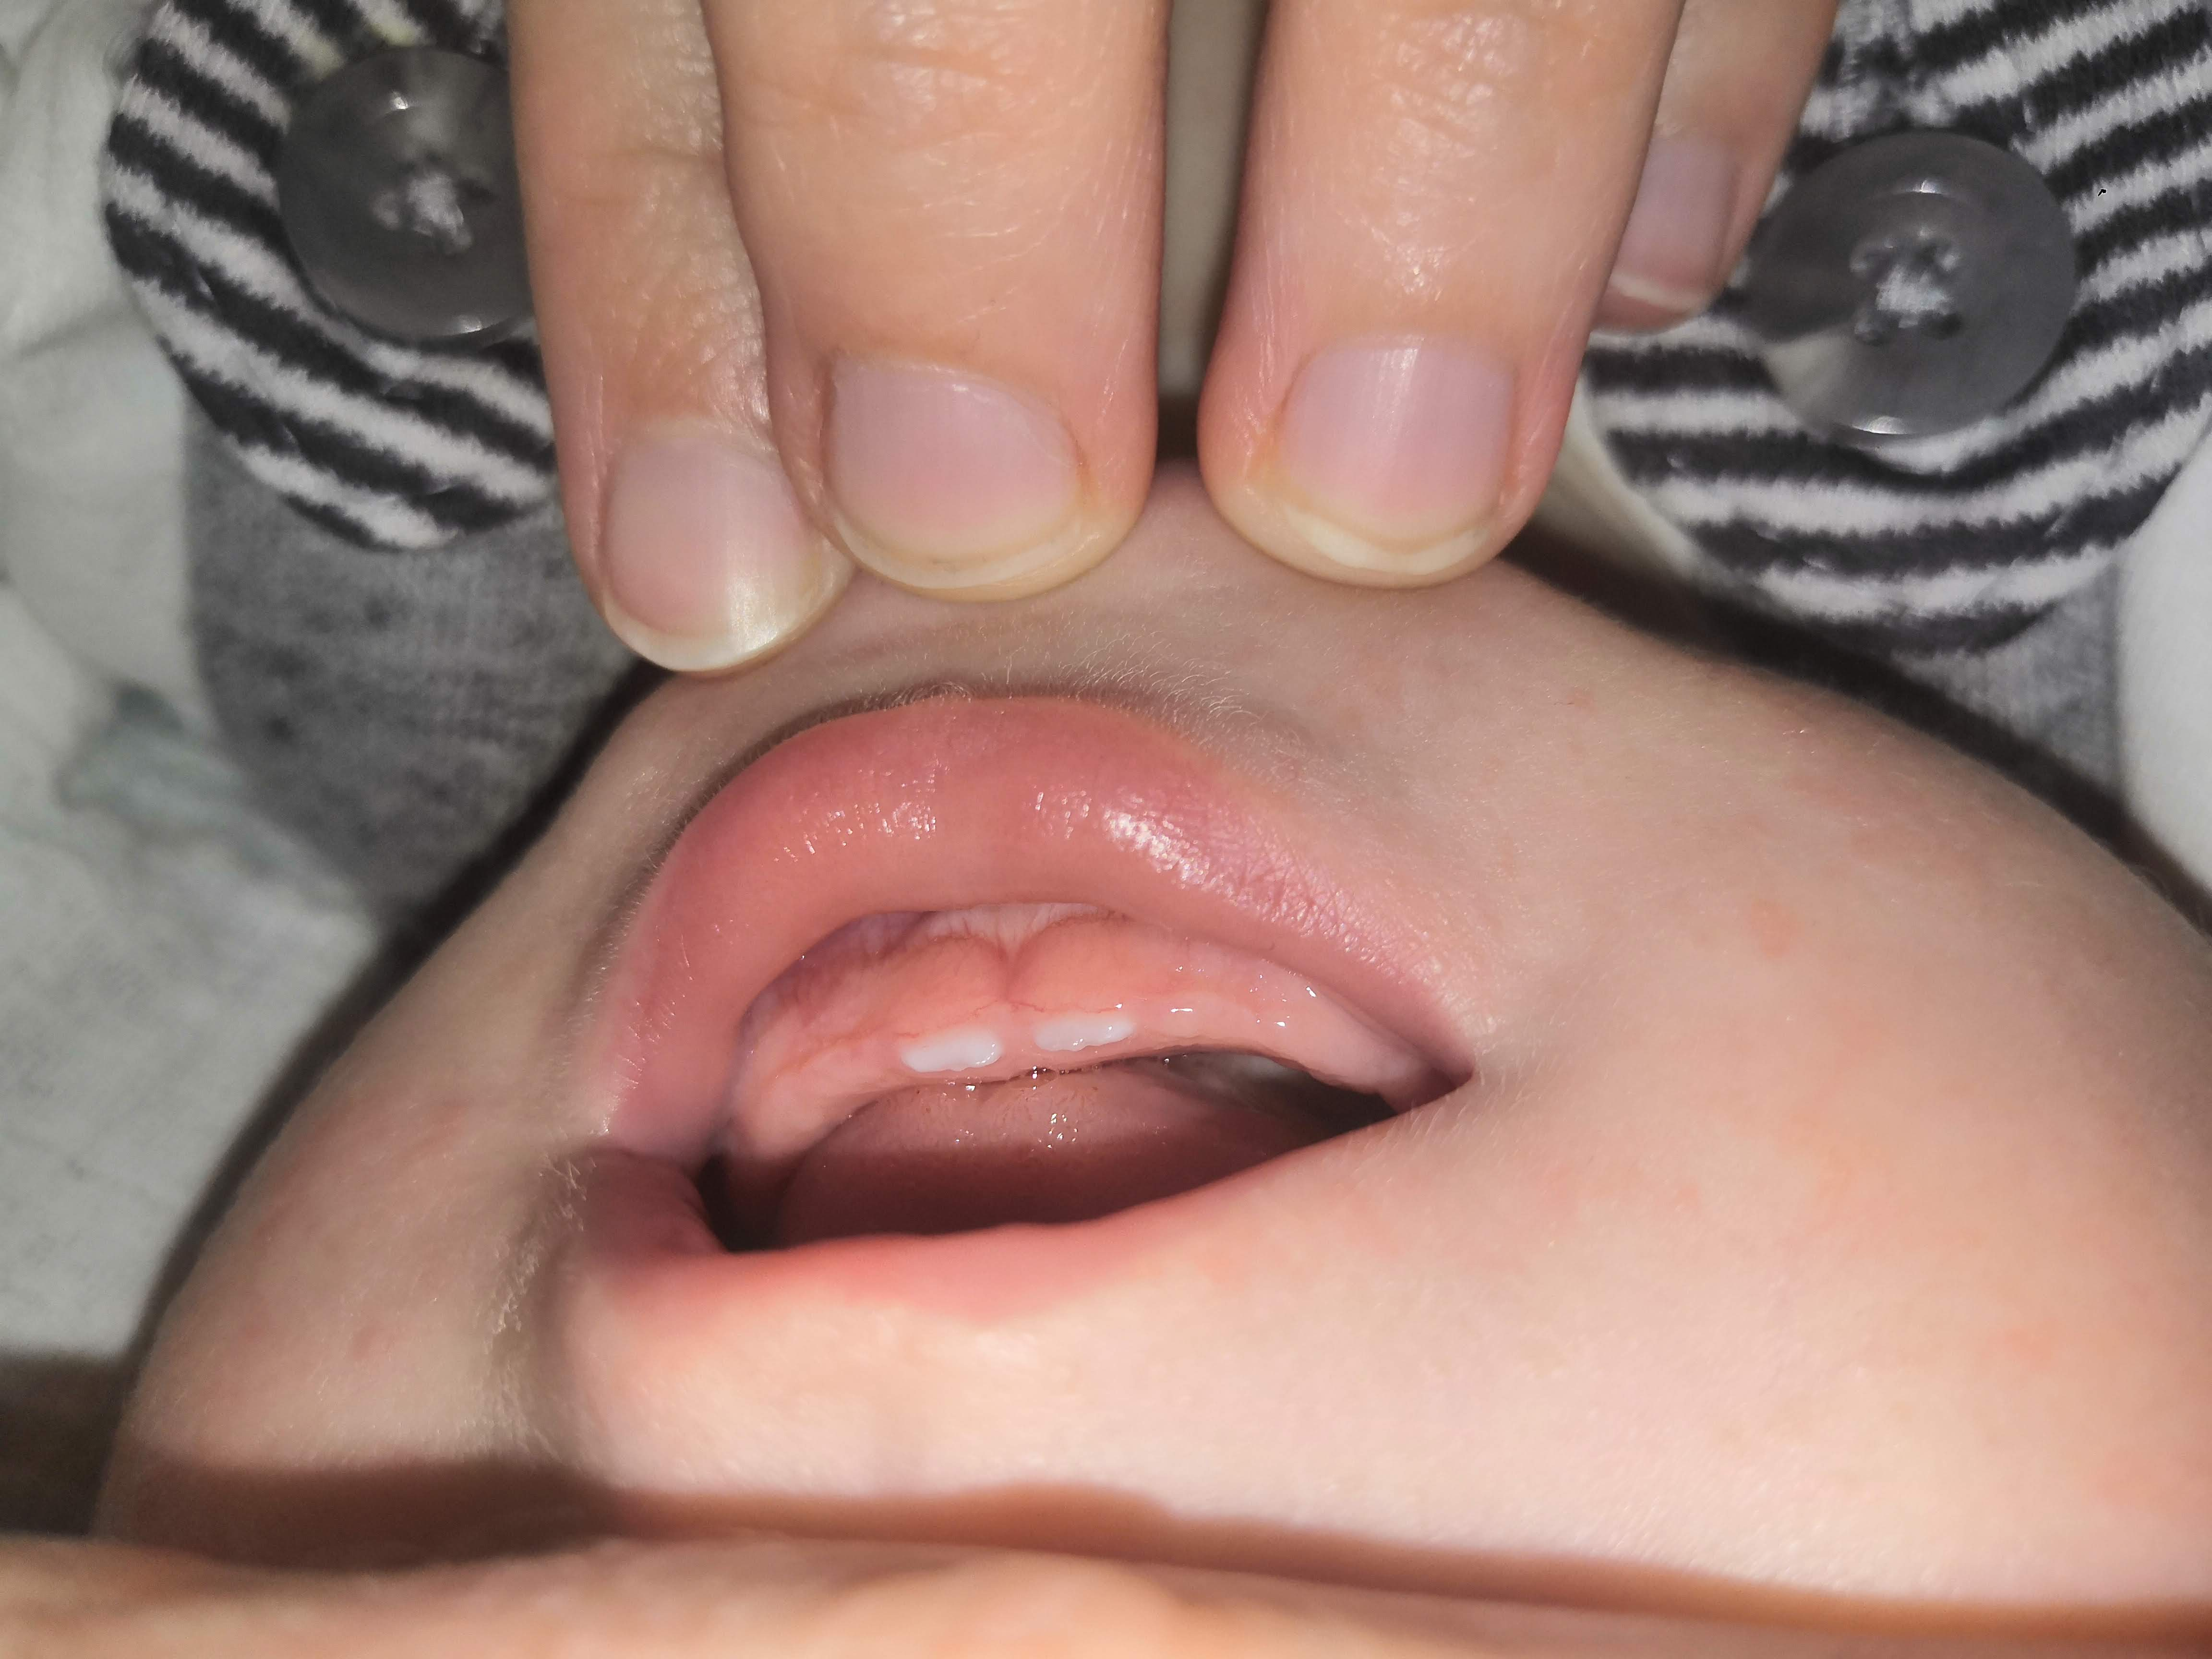
Orální histologie a embryologie
Mgr. Jan Křivánek, Ph.D.
jan.krivanek@med.muni.cz
9.3.2021

Slide 2
  Cíle předmětu
  Mikroskopická stavba orgánů orofaciálního systému
  Spojitost stavby s funkcí orgánů v této oblasti
  Detailní pochopení vývojových procesů, které utvářejí celou oblast
  Pochopení pozadí vrozených vývojových vad
Přednášky (7):
Sudý týden - každé úterý (ONLINE)
Cvičení (7):
Sudý týden - sk. 21,22 (mikroskopický sál)
Lichý týden – sk. 23, 24 (mikroskopický sál)
Vyučující:
Mgr. Jan Křivánek, Ph.D.
(Mgr. Eva Švandová, Ph.D.)
http://www.med.muni.cz/histology/masters-degree-programmes

Slide 3
Ukončení předmětů
Praktika: 100% účast
Zápočtový test
Zkouška: Započtená praktika
Písemný test
Studijní literatura
Ten Cate's Oral Histology: Development, Structure, and Function. Antonio Nanci
Essentials of Oral Histology and Embryology: A clinical Approach
Illustrated Dental Embryology, Histology and Anatomy, Fehrenbach and Popowics
Oral Anatomy, histology and Embryology, Berkovitz, Holland, Moxham
Prezentace (přednášky + cvičení)
(Mikroskopická anatomie, Základy embryologie člověka)
(Malínský, Malínská a Michalíková: Morfologie orofaciálního systému)

Slide 4
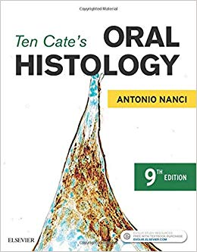
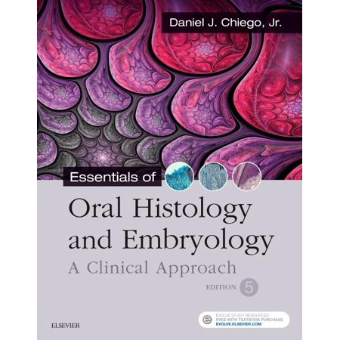
Ten Cate's Oral Histology: Development, Structure, and Function.
Antonio Nanci
Essentials of Oral Histology and Embryology: A Clinical Approach
Daniel J. Chiego

Slide 5
Přednášky z Orální histologie a embryologie
1.
Orální histologie. Úvod - obsah předmětu, způsob práce, studijní text a ukončení. Dutina ústní a její obsah. Mikroskopická stavba orální sliznice a její regionalizace: sliznice krycího a mastikačního typu, specializovaná orální sliznice. Chuťové pohárky.
2.
Obecná stavba a klasifikace slinných žláz dutiny ústní. Velké slinné žlázy - stavba a popis. Slina. Základy srovnávací anatomie zubů. Zub a zubní lůžko, periodontium, parodont, gingiva. Přehled metod užívaných ke studiu tvrdých tkání (dekalcifikované zuby, zubní výbrusy).
3.
Mikroskopická stavba dentinu, druhy dentinu, klinický význam dentinu. Mikroskopická stavba cementu a jeho klinický význam; hypercementóza. Mikroskopická stavba zubní dřeně, věkové změny a funkce. Pojem dentinopulpárního komplexu.
4.
Mikroskopická stavba alveolárního výběžku a klinické aspekty jeho přestavby. Mikroskopická stavba temporomandibulárního kloubu.
5.
Orální embryologie. Vrozené poruchy vývoje - jejich příčiny, četnost a terminologie. Lidský zárodek na konci 1. měsíce vývoje. Stomodeum a vývoj obličeje. Rozštěpové vady obličeje..
6.
Vývoj jazyka. Přehled vývojových vad jazyka. Vývoj slinných žláz dutiny ústní. Krční krajina a osud branchiálního aparátu zárodku. Branchiální oblouky a jejich deriváty. Ektodermové a entodermové žaberní brázdy a jejich deriváty.
7.
Vývoj dočasné dentice - stadium primordiální, zubního váčku a zubního pohárku. Vývoj zubní korunky a kořene. Vývoj ozubice. Prořezávání dočasných zubů - mechanismus a časový přehled.
Praktická cvičení z Orální histologie a embryologie
1.
Orální histologie. Mikroskopická stavba rtů a tváří, patra a jazyka
Preparáty: labium oris, palatum molle, apex linguae, papilla vallata, radix linguae.
2.
Mikroskopická stavba slinných žláz. Preparáty: gl. apicis linguae, gl. parotis, gl. submandibularis, gl. sublingualis
Tvrdé tkáně zubu - chemické složení, vlastnosti a původ. Mikroskopická stavba skloviny, věkové změny, karies.
3.
Mikroskopická stavba periodontia, jeho funkce a klinický význam. Gingiva, sulcus gingivalis, epitelový úpon, klinický význam dásně. Rozdíly ve stavbě dočasných a trvalých zubů. Preparáty: zub.
4.
Orální embryologie: Definice růstu a vývoje. Od zygoty k zárodečným listům, deriváty zárodečných listů. Flexe zárodku. Přehled vývoje zevního tvaru lidského zárodku. Preparáty: Sada embryologických schémat
5.
Vývoj dutiny ústní a nosní. Vývoj předsíně dutiny ústní. Vývoj horní a dolní čelisti. Vývoj patra a nosní přepážky Přehled rozštěpů horní čelisti a patra. Vývoj nosu. Vývojové vady nosu. Cvičení k opakování rozštěpových vad.
6.
Přehled vývojových vad souvisejících s chybnou diferenciací branchiálního aparátu. Odontogeneze (vývoj zubů). Epitelo - mezenchymové interakce při vývoji zubů, staging (stadiování vývoje). Preparáty: vývoj zubu.
7.
Vývoj trvalé dentice a časový přehled jejího prořezávání. Vývoj alveolárního výběžku. Přehled vývojových vad zubů. Přehled reparační a regenerační kapacity orálních tkání.Cvičení k opakování dočasné a trvalé dentice.
Zápočet.

Slide 6
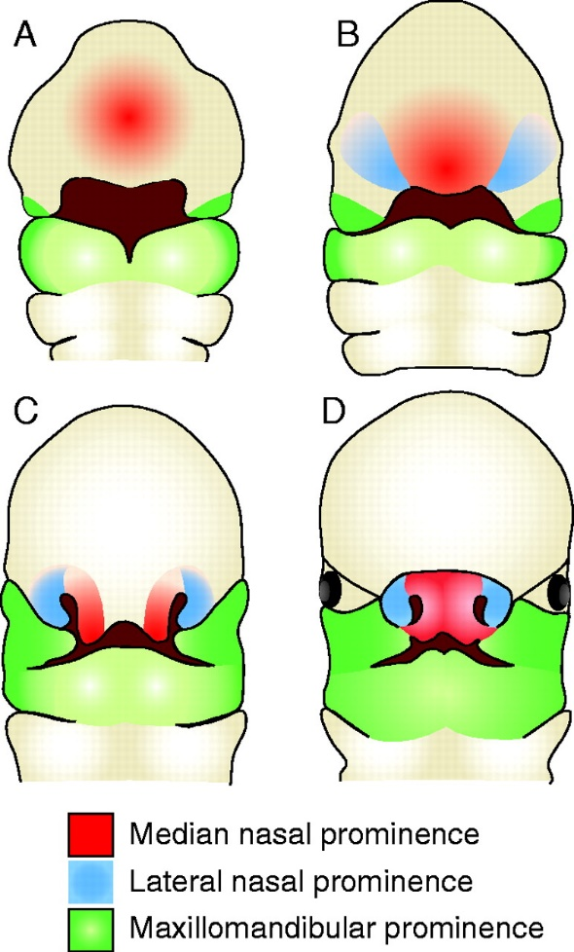
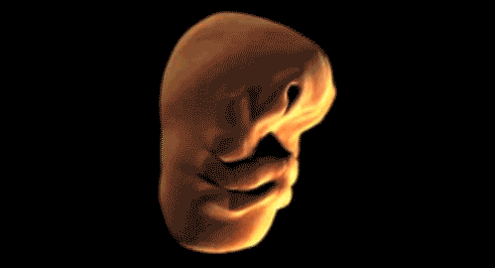
  Orofaciální systém
  Soubor struktur hlavy a krku, které:
    Zajišťují přijímání, rozmělňování a zpracování potravy
    Zprostředkovávají chuťové a hmatové vjemy
    Tvoří rozhraní pro sociální interakce (funkce fonetická, esteticko-fyziognomická při mimice)
    (Upravují vdechovaný vzduch)
  Vývoj z faryngových či žaberních oblouků a výchlipek, čelního (frontonazální) výběžku a výběžků pro horní a dolní čelist
(Helms et al. 2005)

Slide 7
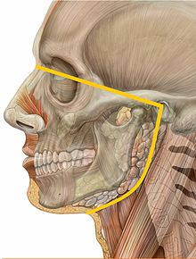
  Orofaciální systém
  Součásti orofaciálního systému:
    Skeleton faciei - kostra obličeje (mandibula, maxilla, ossa zygomatica, os ethmoides, ossa nasalia et lacrimalia, vomer, ossa palatina, os hyoides)
    Cavitas oris s obsahem - lingua (jazyk), dentes, parodont, slinné žlázy (glandulae salivariae)
    Art. temporomandibularis
    Žvýkací a mimické svalstvo
    Měkké struktury (tkáně) obličeje - rty, tváře, brada
    Tvrdé a měkké patro (palatum durum a palatum molle)
    Hltanová úžina (isthmus faucium)
    Patrové mandle a mandle jazyková

Slide 8
Dutina ústní (cavitas oris)
Základní anatomie dutiny ústní
Orální sliznice a její typy (členění)
  sliznice krycího typu
  sliznice mastikačního typu
  specializovaná orální sliznice
Stavba chuťových pohárků
Rty
Jazyk

Slide 9
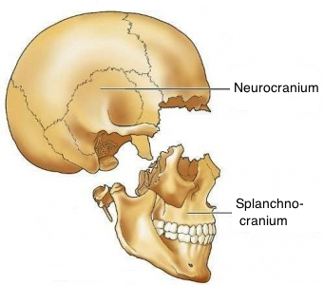
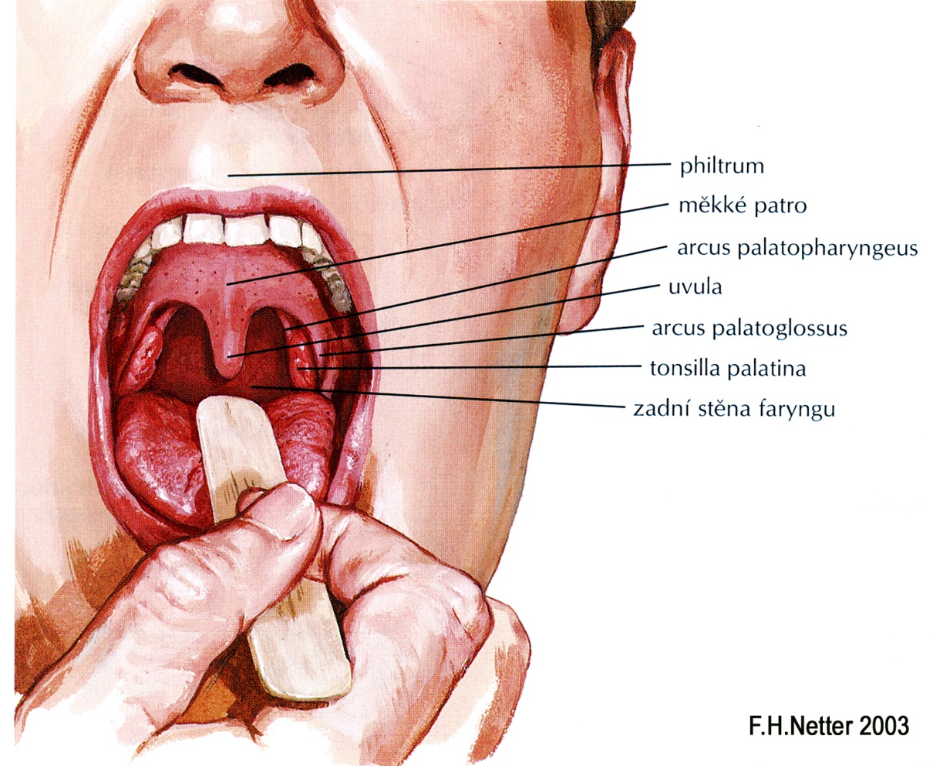
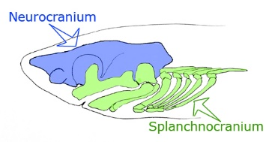
Dutina ústní (cavitas oris)
vestibulum oris / cavitas oris propria
Stěny (kosti splanchnokrania, přilehlé měkké struktury)
Rty, tváře, tvrdé a měkké patro a ústní přepážka (tzv. spodina ústní dutiny), vzadu skrz hltanovou úžinu (isthmus faucium) spojena s orofaryngem
Obsah
Jazyk, zuby + parodont, dáseň,
patrové mandle, jazyková mandle
Velké slinné žlázy:
podčelistní
a podjazyková
(příušní uložena vně)
https://bonebroke.org/
https://inside.ucumberlands.edu

Slide 10
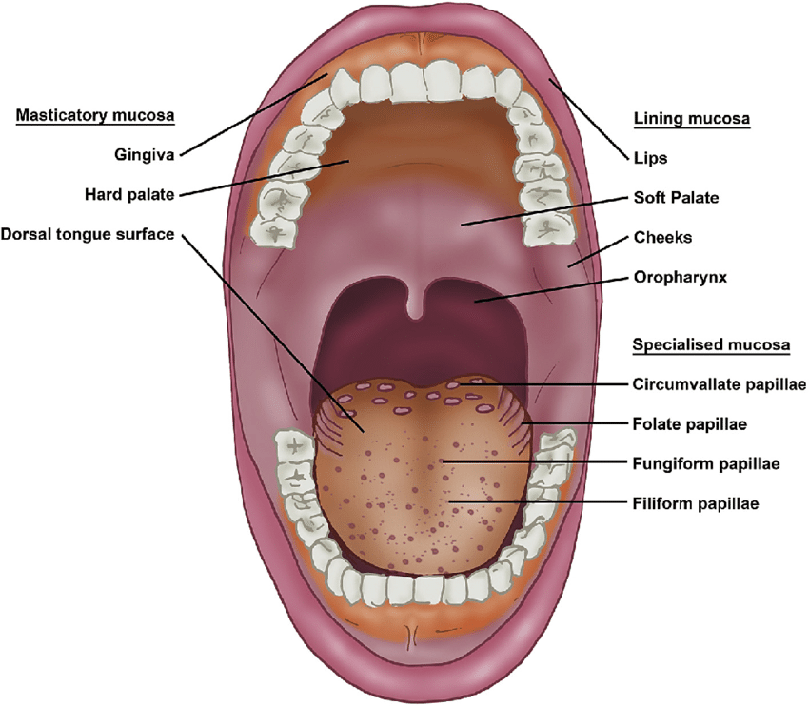
Orální sliznice
Cook, Sarah et al. A food perspective. Food Hydrocolloids. 2017.

Slide 11
Sliznice dutiny ústní (orální sliznice)
Kromě zubů kryje všechny stěny
Orální sliznice - 2 vrstvy (epitel + lamina propria mucosae)
Na některých místech je mezi sliznici a podklad stěny vloženo podslizniční vazivo - tela submucosa
Funkce orální sliznice:
Protektivní - odolná vůči mechanickým zásahům nebo účinkům bakteriální mikroflóry
Sekreční - účast v produkci sliny (malé slinné žlázky)
Senzorická - sídlem receptorů snímajících teplo a chlad, bolest, hmat, chuť
Zpracování potravy
Zvláštnost orální sliznice:
Tvoří přechod mezi kůží a sliznicí trávicí trubice (začíná v hltanu)
Podobně jako kůže derivuje z ektodermu a (ekto)mezenchymu (kraniální konec crista neuralis)
Ostatní oddíly trávicí trubice nebo jiné trubicovité orgány se vyvinuly z entodermu ev. mezodermu a mezenchymu mezodermového původu
Epitel dutiny ústní si díky ektodermovému původu ponechal některé znaky epidermis (stratifikaci buněk, keratinizaci, přítomnost speciálních buněk)

Slide 12
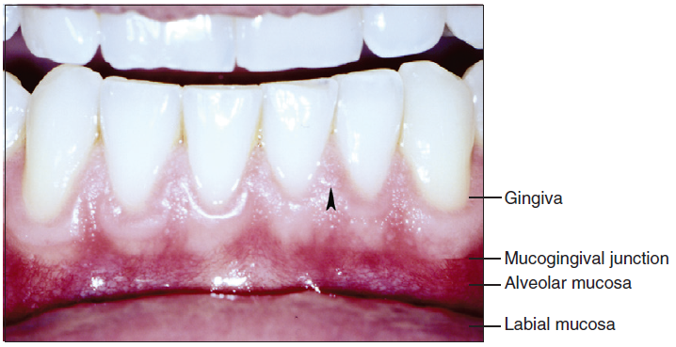
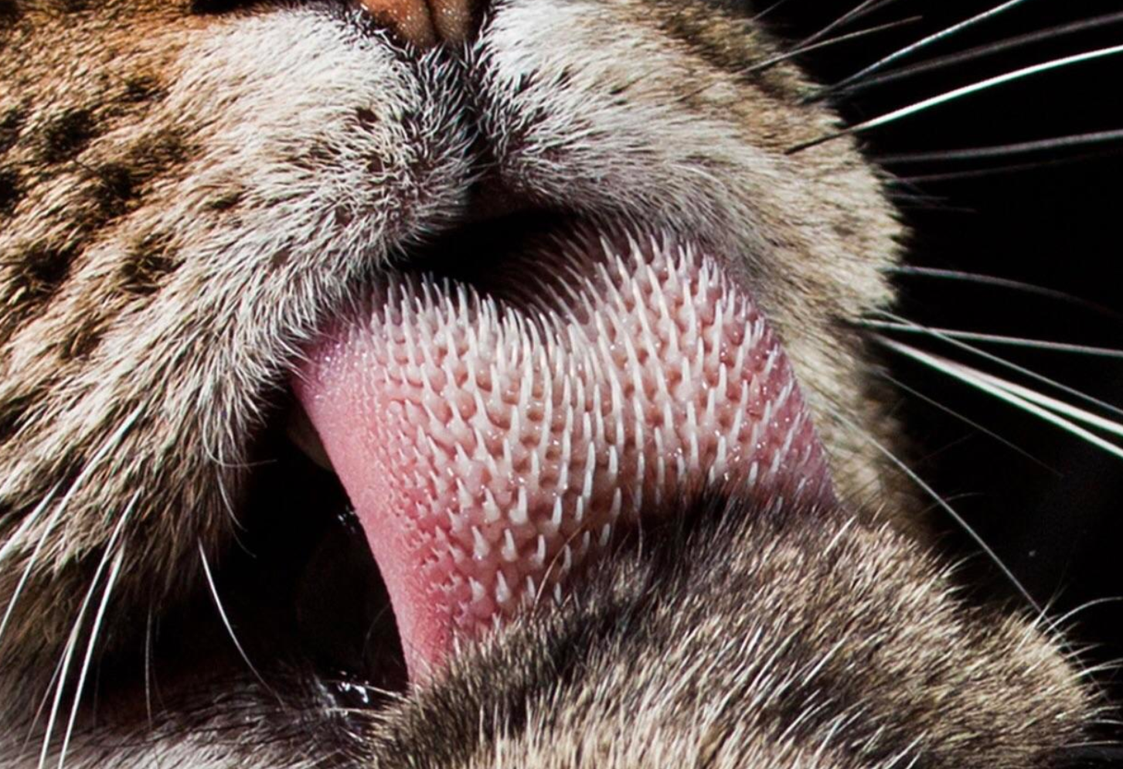
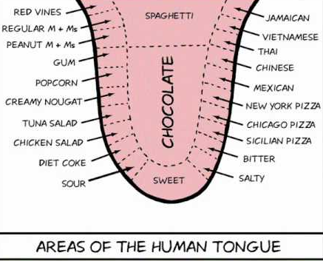
Klasifikace orální sliznice
Krycího typu (65 %)
vnitřní plocha rtů a tváří, měkké patro, spodní stranu jazyka, spodinu dutiny ústní a alveolární výběžky
lamina propria z řídkého kolagenního vaziva, mezi sliznici a podklad vsouvá tela submucosa, sliznice je proti podkladu v omezené míře posunlivá
Mastikačního typu (25 %)
tvrdé patro a dáseň
epitel je zrohovatělý
tela submucosa chybí
lamina propria z hustého kolagenního vaziva neuspořádaného typu a pevně srůstá s periostem (mukoperiost)
Specializovaná (10 %)
hřbet jazyka
členěna v papily, epitel částečně zrohovělý, chybí tela submucosa –
lamina propria přirostlá k aponeurosis linguae

Slide 13
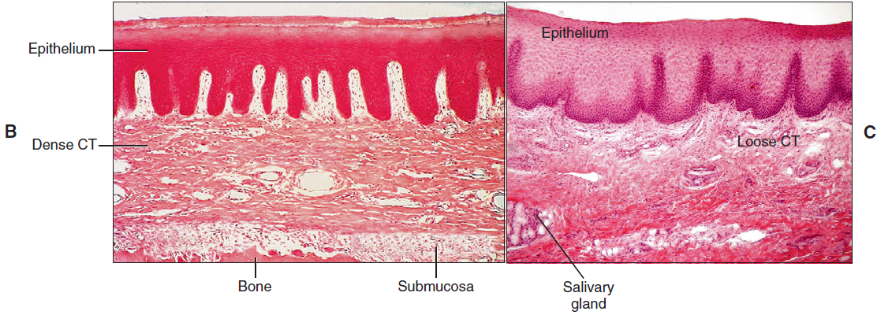
Gingiva
Ret
Lamina propria z hustého kolagenního vaziva neuspořádaného
Pevně srůstá s periostem (mukoperiost)
Lamina propria z řídkého kolagenního vaziva
Mezi sliznici a podklad vsouvá tela submucosa
Sliznice je proti podkladu v omezené míře posunlivá
B, In histologic sections, the gingival epithelium is seen to be tightly bound to bone by a dense fibrous connective tissue (CT), whereas the epithelium of the lip (C) is supported by a much looser connective tissue.

Slide 14
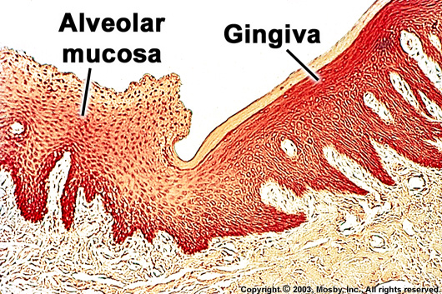
Orální sliznice
epitel
vrstevnatý dlaždicový
!
!
nerohovějící
rohovějící
krycí typ sliznice
mastikační typ sliznice
specializovaná sliznice
Lamina epithelialis: tlustý vrstevnatý dlaždicový epitel
Lamina propria mucosae
Obsahuje četné melanocyty nebo melanofágy a proti epitelu vysílá papily, jejichž tvar, výška a hustota závisejí na mechanickém namáhání sliznice

Slide 15
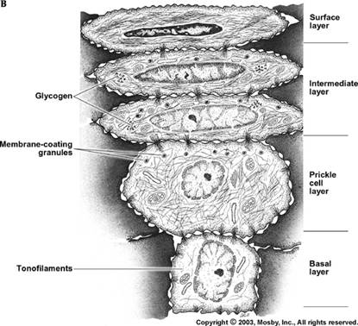
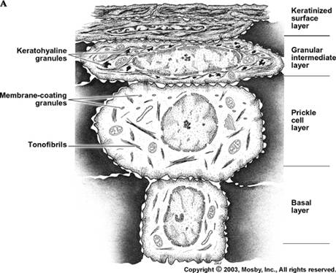
V epitelu - 4 vrstvy - označují podobně jako u epidermis
Nerohovějící
Stratum basale - melanin
Stratum spinosum
Stratum intermedium
Stratum superficiale
Rohovějící
Stratum basale - melanin
Stratum spinosum
Stratum granulosum - keratohyalin
Stratum corneum - keratin
Lamina propria mucosae: řídké kolagenní vazivo, četné melanofágy (buňky s melaninovými zrnky) a proti epitelu vybíhá v podobě papil, jejichž tvar, výška a hustota závisejí na mechanické zátěži sliznice /stratum papillare, stratum reticulare/; husté kolagenní vazivo neuspořádaného typu

Slide 16
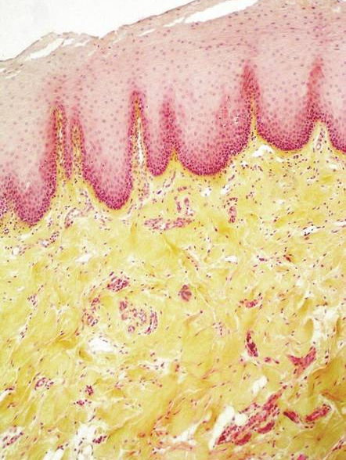
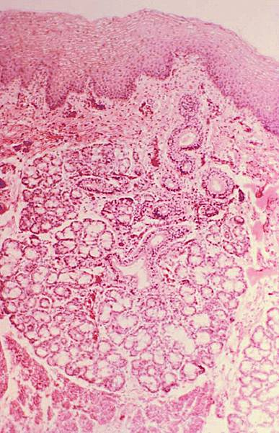
Orální sliznice krycího typu
lamina propria
tela submucosa

Slide 17
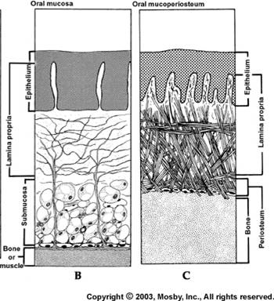
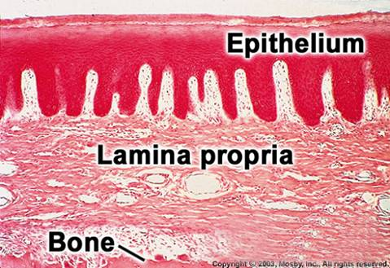
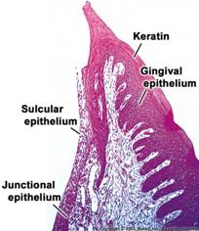
Orální sliznice mastikačního typu
klin. termín: mukoperiost
gingiva

Slide 18
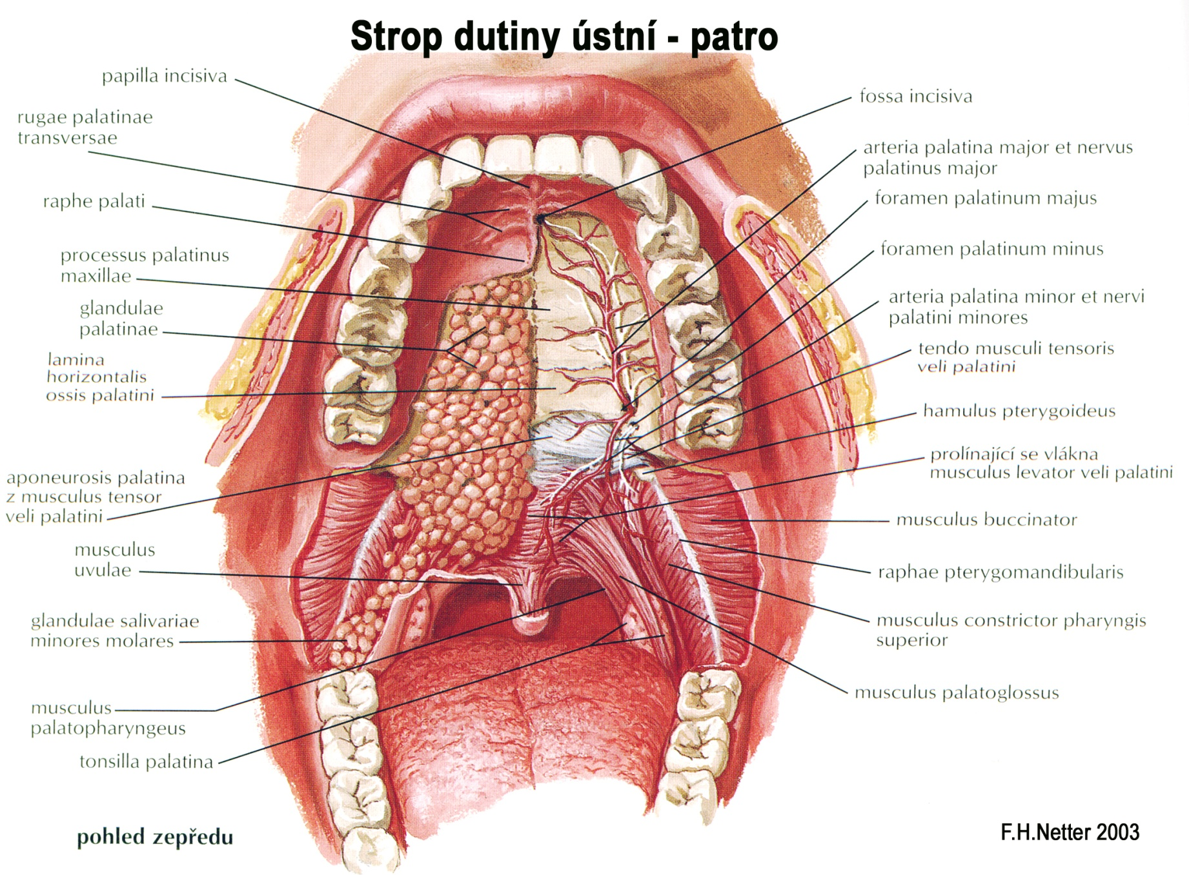
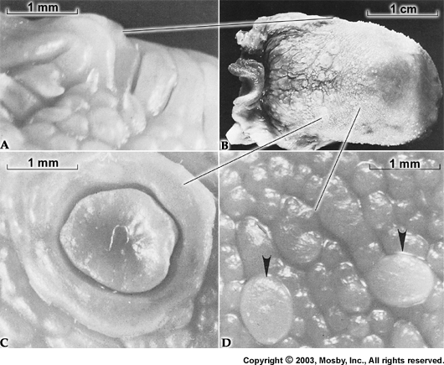
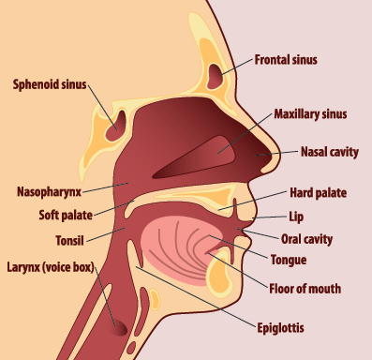
palatum durum
palatum mole

Slide 19
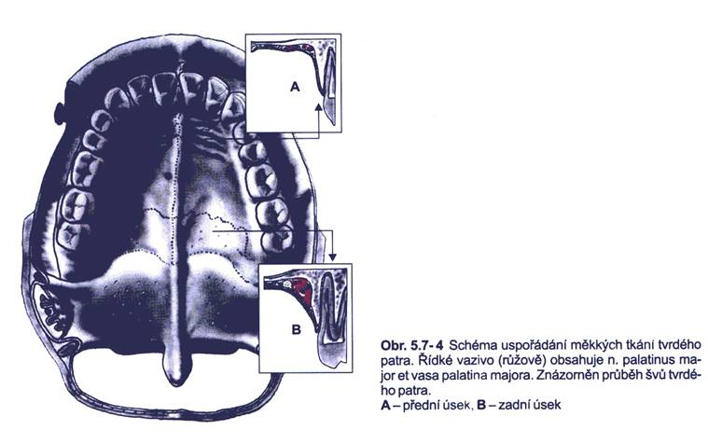
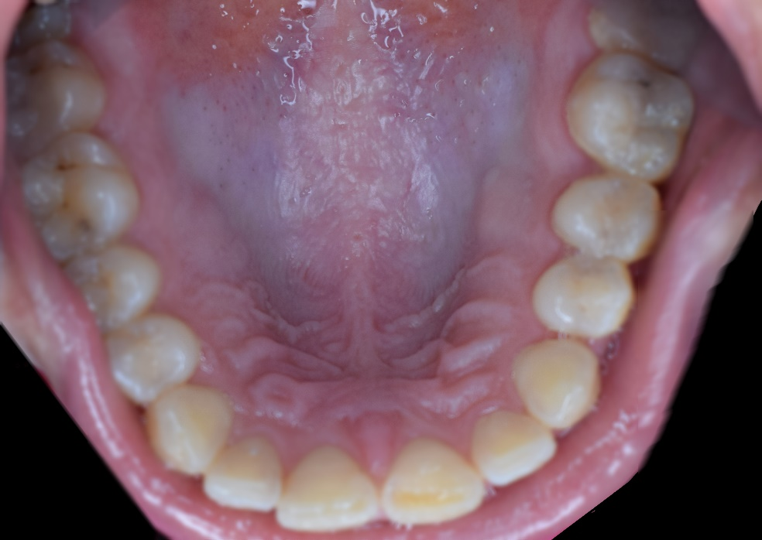
Tvrdé patro (palatum durum)
mastikační sliznice:
vrstevnatý dlaždicový rohovějící,
tela submucosa chybí
velká regionální variabilita a člení se v následující oblasti:
raphe palati (slizniční řasa ve střední čáře patra dutiny ústní)
tuková zóna
žlázová zóna

Slide 20
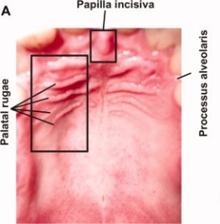
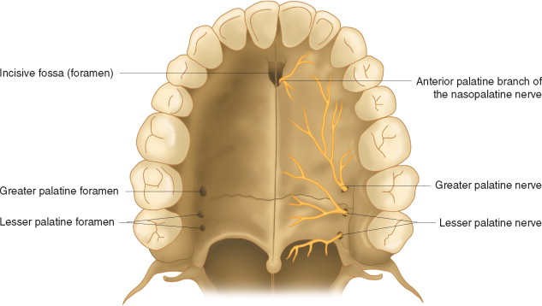
Místní rozdíly ve skladbě sliznice tvrdého patra
Raphe palati
oblast střední čáry od papilla incisiva k měkkému patru, sliznice raphe palati bez žlázek a adipocytů
Foramen incisivum
Lokace na papilla incisiva (event. v její těsné blízkosti)
Ve fetálním období spojení dutiny nosní a ústní
Před porodem nebo krátce po porodu spojení zanikne
Tuková zóna
Párový útvar
Mediální ohraničení tvoří papilla incisiva a přední část raphe palati, laterální dáseň a premoláry
Sliznice je složena ve 3-5 příčně postavených řas – plicae palatinae transversae, jejichž podklad tvoří nakupení a proužky hustého kolagenního vaziva, mezi nimi jsou tukové buňky, někdy i tukové lalůčky
Žlázová zóna
Párový útvar
Dorzální pokračování tukové zóny, hladká sliznice, obsahuje četné čistě mucinózní glandulae palatinae

Slide 21
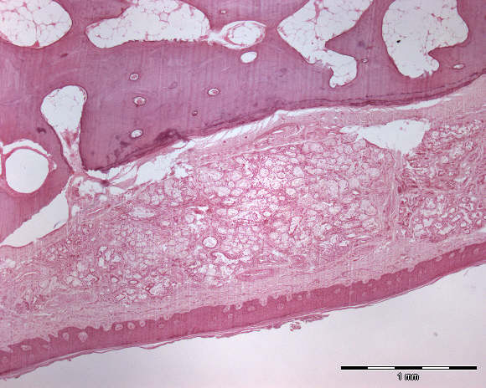
glandulae palatinae
Tvrdé patro – žlázová zóna (frontální řez)

Slide 22
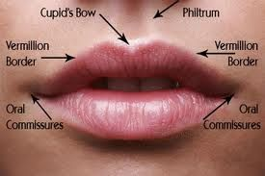
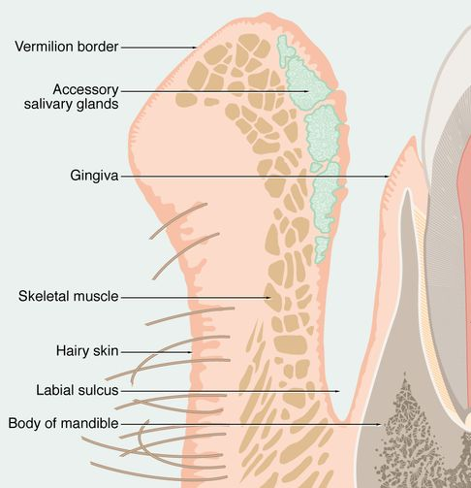
Ret
This coloration represents the combined effect of a
number of factors: the concentration and state of dilation
of small blood vessels in the underlying connective tissue,
the thickness of the epithelium, the degree of keratinization,
and the amount of melanin pigment in the epithelium.
Color gives an indication as to the clinical condition
of the mucosa; inflamed tissues are red, because of dilation
of the blood vessels, whereas normal healthy tissues are a
paler pink.
Vermilion zone
Na sagitálním řezu:
ventrální kožní strana
dorzální slizniční strana
podklad m. orbicularis oris
přechodová zóna - červený lem rtu
Proč mají rty červenou barvu?
Notes:
Lidské rty jsou pravděpodobně jedním z tělesných znaků ovlivněných pohlavním výběrem. Splňují totiž všech sedm kritérií, které Barber (1995) pro znaky ovlivněné pohlavním výběrem vytyčil. Jsou to následující kritéria: znak je sexuálně dimorfní, není přímo zapojen při rozmnožování, je nejvýraznější v době rozmnožování, je buď atraktivní pro opačné pohlaví nebo slouží k zastrašování soupeřů, míra jeho fenotypového projevu ovlivňuje reprodukční úspěšnost jedince, znak se mění v průběhu života a je variabilní mezi jedinci stejného pohlaví, jeho projev je závislý na pohlavních hormonech.
Plnost ženských rtů zvyšuje atraktivitu obličeje, signalizuje totiž mládí a plodivost. Ke zvýšení své atraktivity žena používá rtěnku, případně trvalejší kosmetické zásahy (augmentací). Zdobení rtů (tetování, mutilace, piercing) je rozšířené u mnoha kultur světa současnosti i minulosti. Jeho základním významem je signalizovat společenskou a pohlavní dospělost jedince, zpravidla žen. Rty jsou pravděpodobně ovlivněny pohlavním výběrem.
Anemie je všeobecným ukazatelem zdravotního stavu člověka. Anemická bledost (tj. nedostatek červeného krevního barviva hemoglobinu) je tudíž často znakem infekce a je možné očekávat, že bude figurovat při pohlavním výběru. Kromě toho, jestliže je anemie adaptivní odpovědí na parazitickou infekci, pak zdravotní výdaje udržování vysoké hladiny hemoglobinu možná zajišťují, že organismus nesoucí těžkou zátěž parazitů nebude riskovat předstírání zdravé červenosti (Jones 1997).
also called margin or zone, is the normally sharp demarcation between the lip and the adjacent normal skin. It is where lipstick is sometimes applied. It represents the change in the epidermis from highly keratinized external skin to less keratinized internal skin. It has no sebaceous glands, sweat glands, or facial hair.^{[1][2]}
It has a prominence on the face, creating a focus for cosmetics and is also a location for several skin diseases. Its functional properties, however, remain unknown.

Slide 23
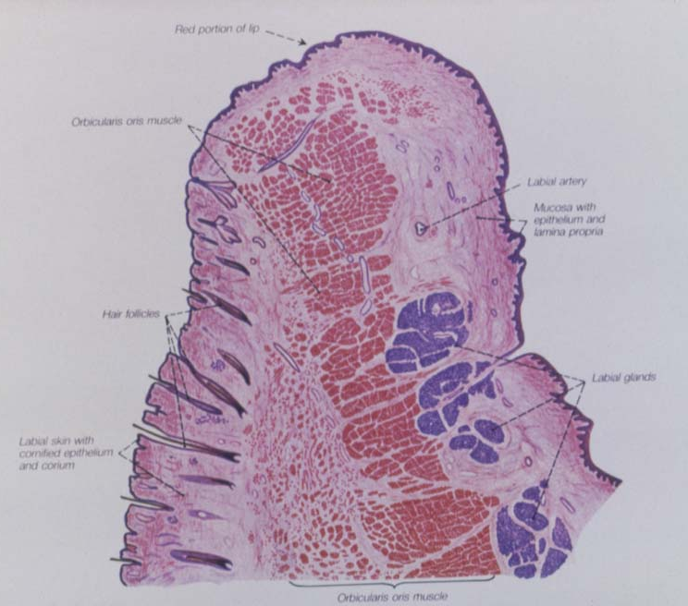
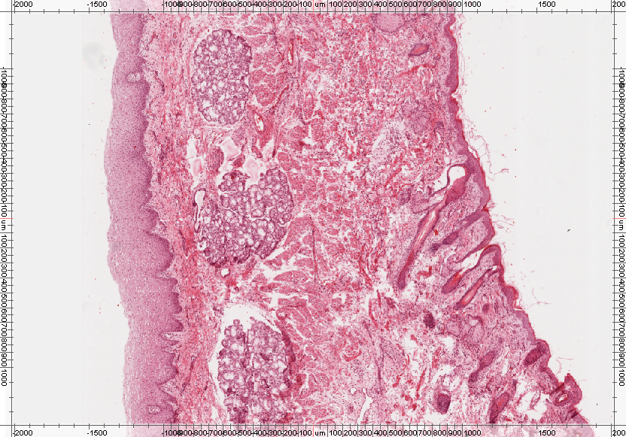
glandulae labiales
(smíšené žlázy)

Slide 24
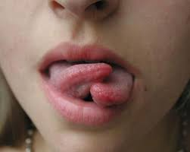
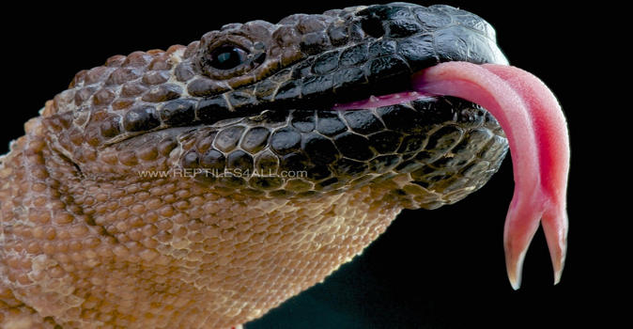
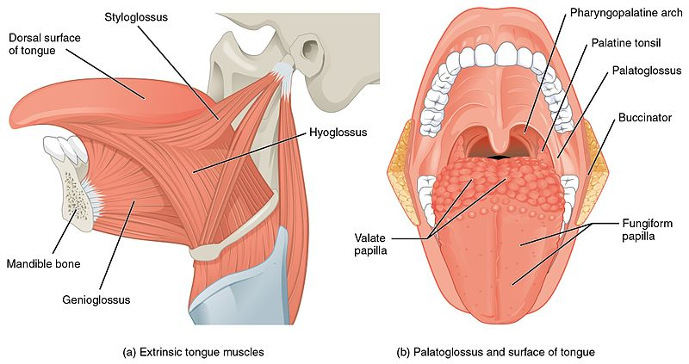
Jazyk
Lingua (lat.)
Glossa (gr.)
radix
Strukturní základ: intra- a extraglosální příčně pruhované svaly
Evolučně se jazyk vyvinul u suchozemských obratlovců a obojživelníků (tetrapoda) ze svalů spodiny ústní

Slide 25
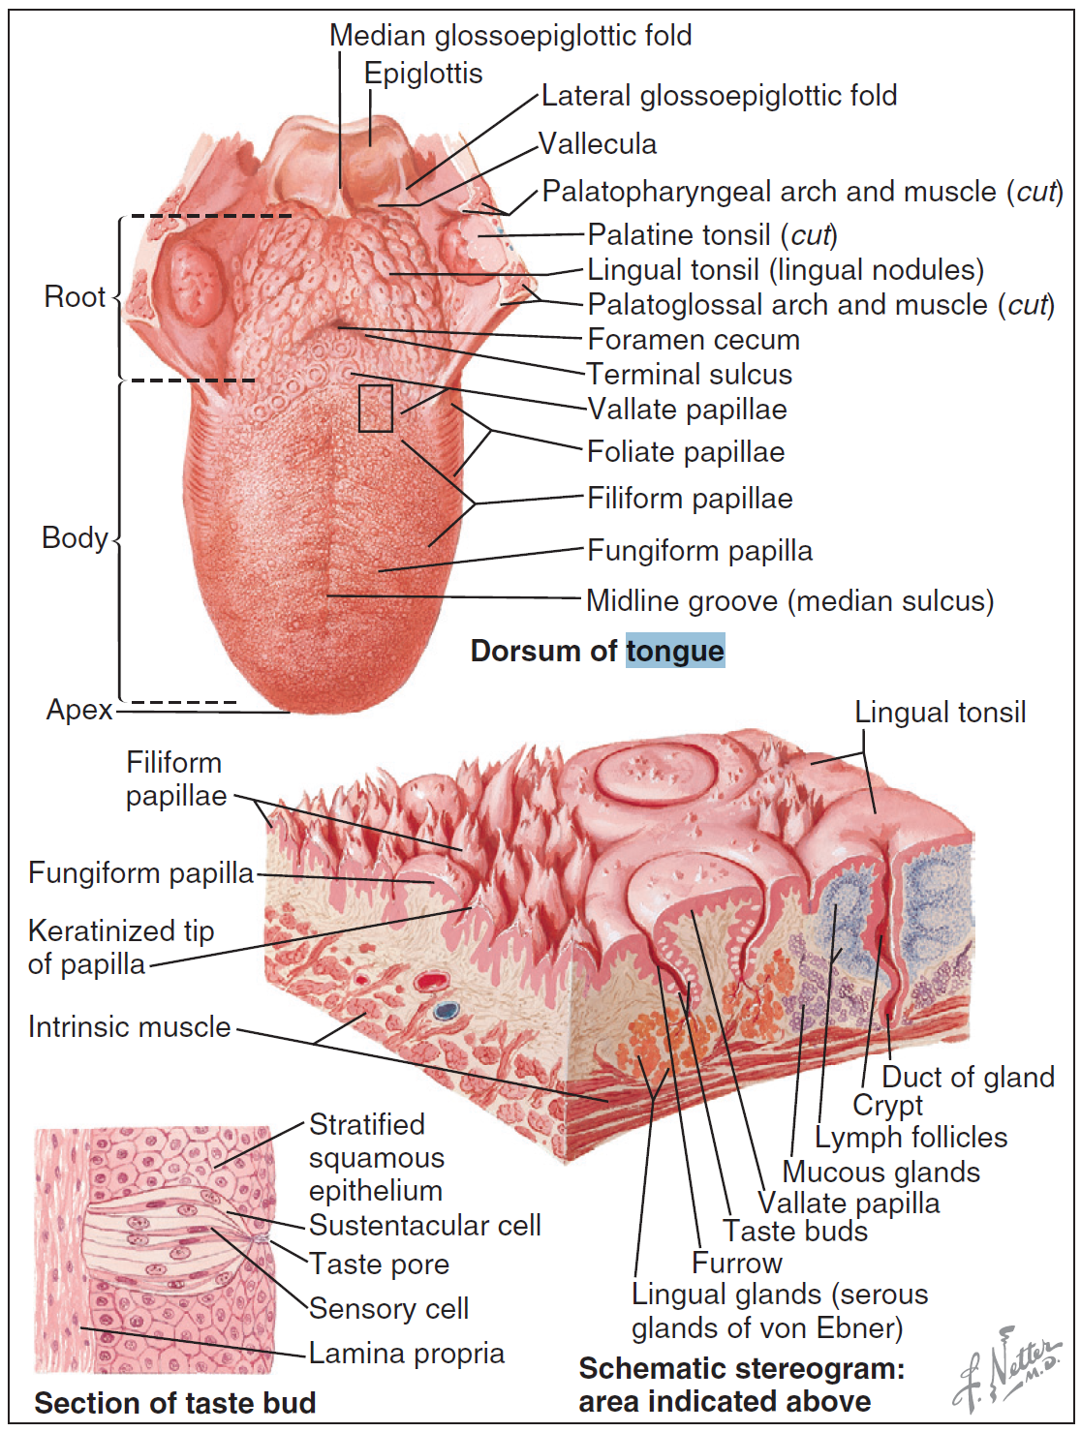
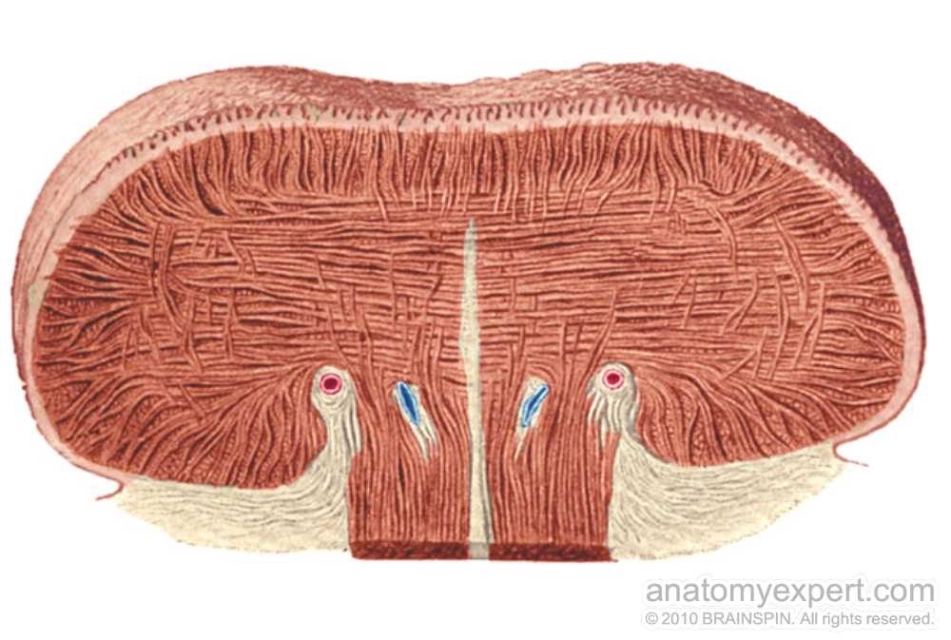
Povrch jazyka
Hřbet (dorsum linguae)
specializovaná orální sliznice
Spodní strana
orální sliznice krycího typu
Vazivové části
aponeurosis linguae - tuhá vazivová blána
septum linguae z hustého kolagenního vaziva a perimysium

Slide 26
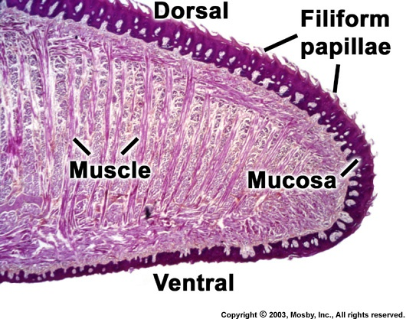

Slide 27
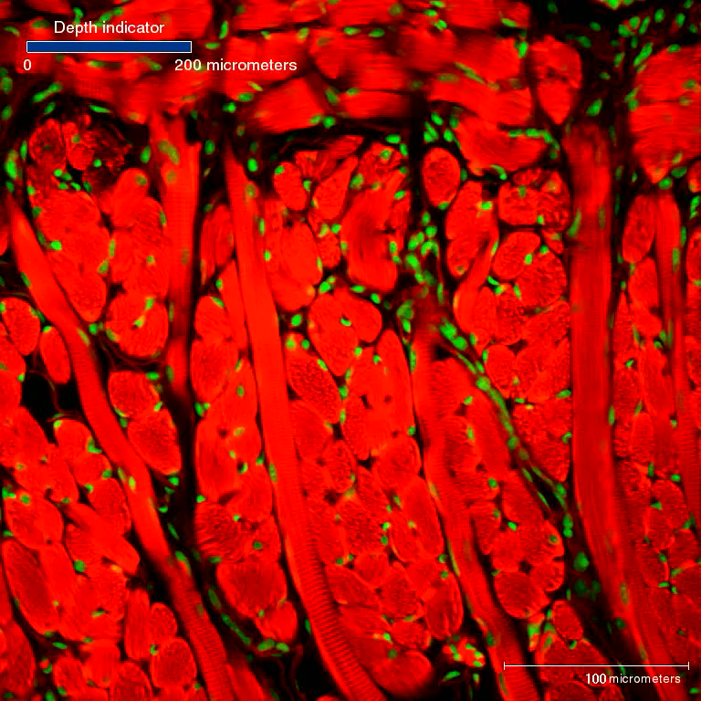
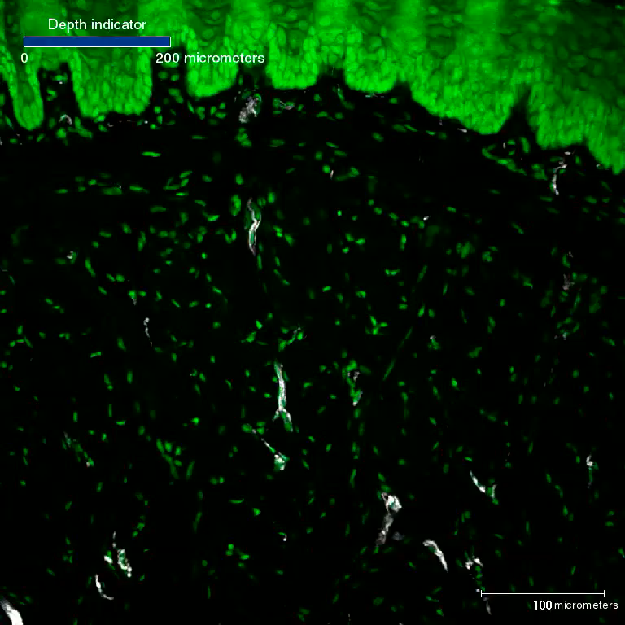

Slide 28
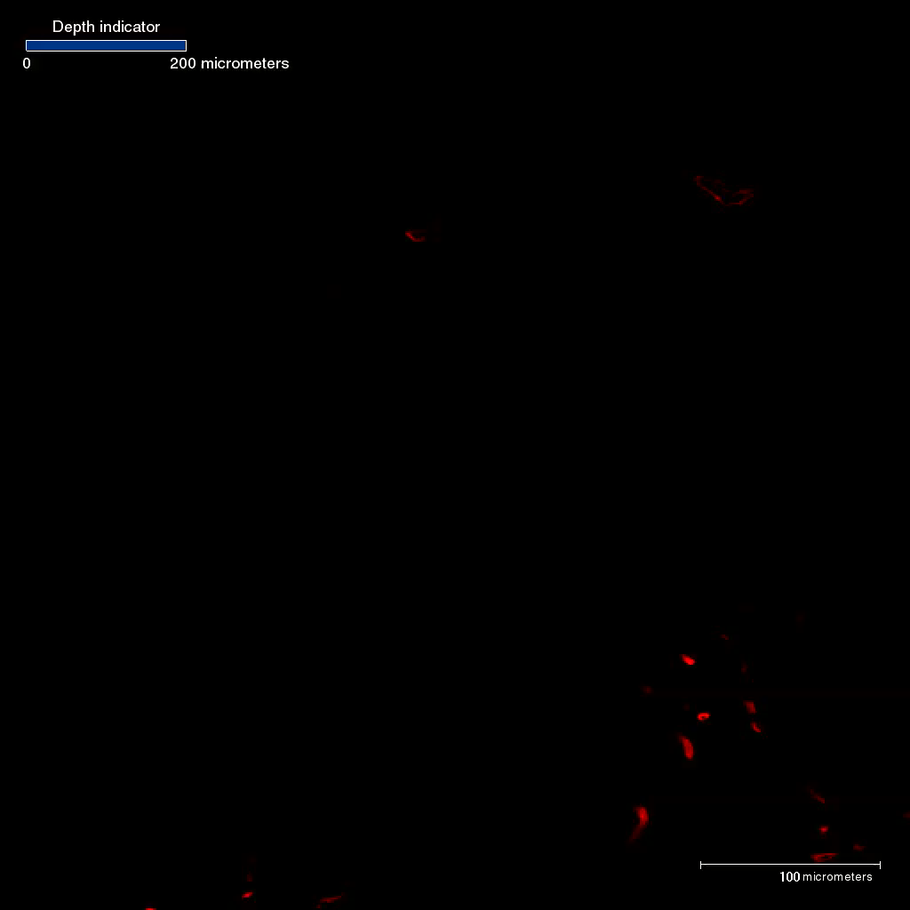
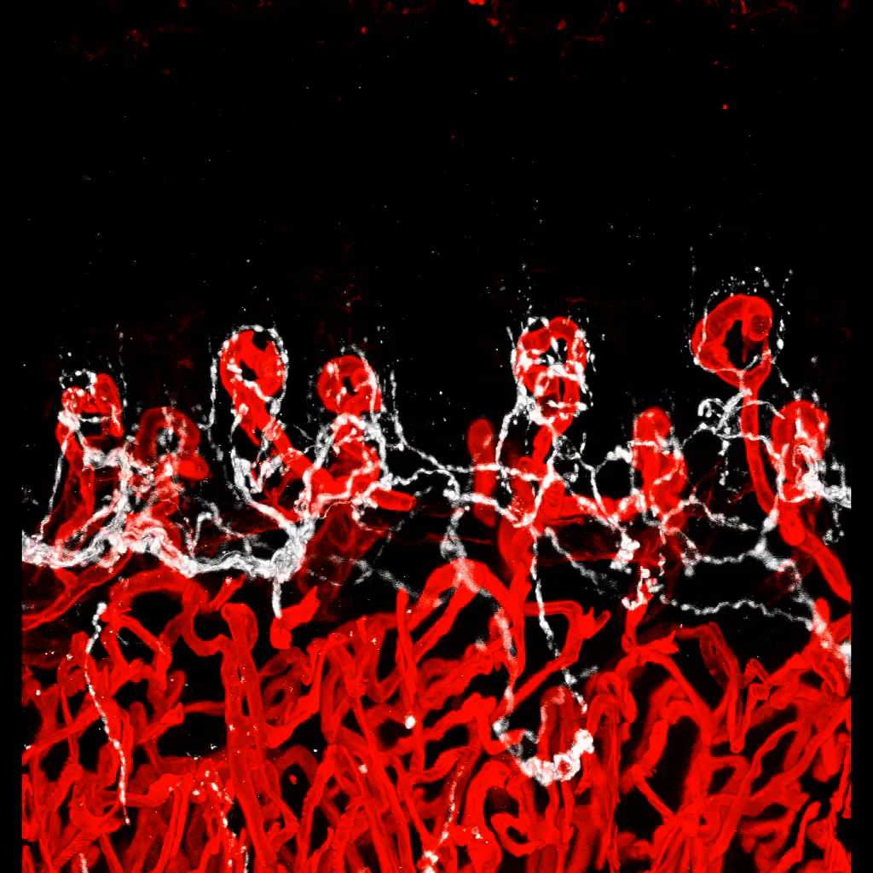

Slide 29
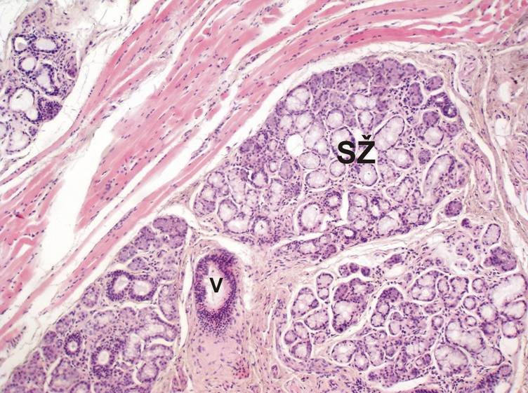
Žlázy jazyka
glandula apicis linguae (gl. Blandini)
složená smíšená

Slide 30
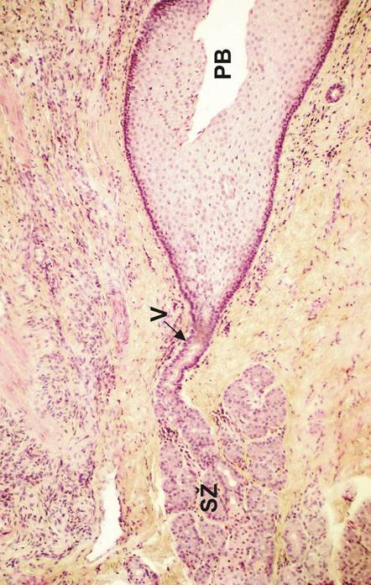
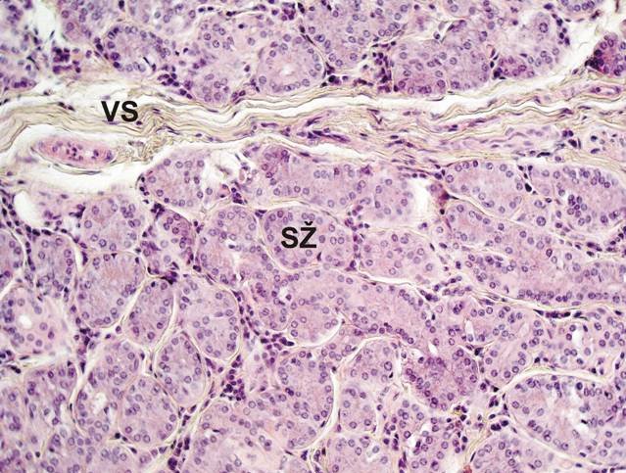
Ebnerovy žlázy - gll. gustatoriae
serózní
Ebnerovy serózní žlázky (SŽ) se sekrečními oddíly tubulárního charakteru (VS-vazivové septum) H.E., obj. 20x
Vyústění vývodu (V) Ebnerových žlázek (SŽ) na dně papilární brázdy (PB).H.E., obj. 10x

Slide 31
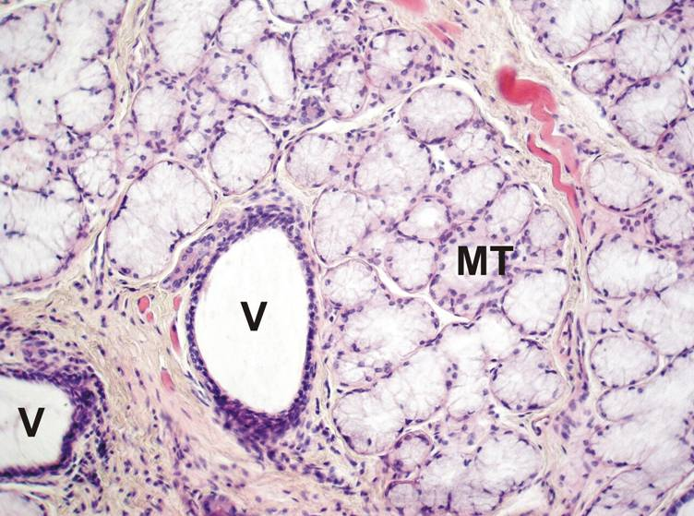
Weberovy žlázky - gll. linguales post
mucinózní
Weberova mucinózní žláza
MT-mucinózní tubuly, V-vývod.
H.E., obj. 20x

Slide 32
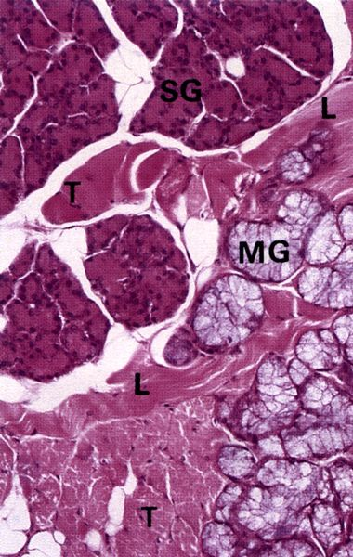
Ebnerovy žlázky - gll. gustatoriae – serózní
Weberovy žlázky - gll. linguales post - mucinózní

Slide 33
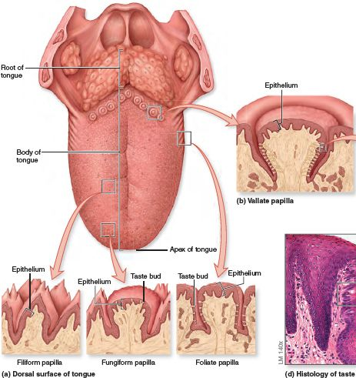
Dorsum lingue
Specializovaná orální sliznice
pevně srostlá s aponeurosis linguae
nerovný až drsný povrch
slizniční výrůstky - jazykové papily
až na nitkovité papily jsou kryty nerohovějícím vrstevnatým dlaždicovým epitelem

Slide 34




Papillae filiformes
Nejpočetnější, po celé dorzální ploše (od apex lingualis po sulcus terminalis),
Štětečkům podobné útvary (výška 0,5 - 1,0 mm, šířka 0,2–0,3 mm)
Epitel rohovatí - při váznoucím odlupování tzv. „povleklý jazyk“
Papillae fungiformes
Apex, Houbovité útvary (výška 0,5–1,5 mm, šířka 0,5–1,0 mm)
V epitelu bývají chuťové pohárky

Slide 35


Papillae filiformes vs. Papillae fungiformes
Christmas tree

Slide 36

Rozdíly v keratinizaci
chuťový pohárek

Slide 37

Papillae foliatae
Počet 3 - 8
Svisle postavené slizniční řasy
Rudimentární, laterálně na rozhraní těla a kořene jazyka
Chuťové pohárky

Slide 38




Papillae vallatae
Největší (výška 1-4 mm, šířka 1-3 mm), Počet: 7–12 těsně před sulcus terminalis, do sliznice zanořeny - od prominujícího valu papilu odděluje hluboká cirkumpapilární brázda, chuťové pohárky

Slide 39

Papilla vallata
cirkumpapilární
brázda
čistě serózní
von Ebnerovy žlázy

Slide 40

Chuťové pohárky
(caliculi gustatorii)
Intraepitelové útvary
Najdeme je:
V epitelu na bocích hrazených papil a v epitelu cirkumpapilárního valu
Na vrcholu houbovitých papil
Vzácně i jinde
Počet: u mladého jedince cca 2000 - 2500, snížení počtu na 1/3 ve stáří

Slide 41



chuťové buňky
porus gustatorius
podpůrné bb.

Slide 42


Základní chutě:
Sladká
Slaná
Kyselá
Hořká
Umami
Další (diskutované):
Tuk
Kov
sweet, umami, sour, salty, and bitter—the so-called “basic” tastes (Fig. 1). There are likely additional qualities such as fatty, metallic, and others that might also be considered basic tastes.
?

Slide 43
3 typy buněk chuťových pohárků
Podpůrné buňky / typ I (světlé) - buňky se vyznačují světlou cytoplazmou a přítomností mikroklků na apexech
Chuťové buňky / typ II (tmavé) - v bazální cytoplazmě hojné mají hojné synaptické vesikuly a a na jejich tělech nervová vlákna
buňky typu I a II prostupují celou výšku chuťového pohárku
Bazální buňky / typ III - jsou nižší než předchozí a málo diferencované (tzv. intermediární buňky) - slouží jako prekursory pro buňky I a II
počet chuťových buněk v pohárku - 40 – 60
životnost chuťových buněk - asi 10 - 14 dní (z bazálních buněk)

Slide 44


Slide 45


Inervace chuťových pohárků:
- pohárky houbovitých papil - n. facialis - chorda tympani (spojka s n. lingualis)
- pohárky na listovitých a hrazených papilách – n. glossopharyngeus
- pohárky v jiné lokalizaci (radix lingue, isthmus faucium) - n. vagus
Přenos chuťových signálů

Slide 46
Děkuji za pozornost!

